Slide 1
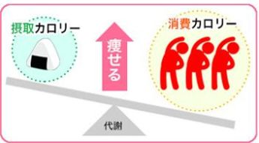
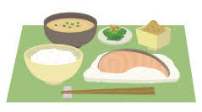
摂取量と消費量のバランスとは
摂取カロリー＜消費カロリー
摂取カロリーを減らす為に食べる量を減らし、消費カロリーを増やす為に運動量を増やす事が大事です。
一方だけ実践するのではなく、両方向から無理なく行うことが長続きの秘訣です。
体脂肪１ｋｇのカロリー＝７２００ｋｃａｌ
○１ヶ月で１ｋｇ減量するには、１日に約２４０ｋｃａｌ減らしてみましょう。
食事量は極端に制限せず、バランス良く食べましょう。甘い物やアルコールを見直してみてはいかがでしょうか。
まずは、１日３０分くらい歩行をしてみましょう。
自分の１日に必要なエネルギー量を知りましょう！
例：身長150ｃｍ（1.5ｍ） 体重50ｋｇ（主婦）の方の場合
・ＢＭＩ 50ｋｇ÷（1.5ｍ×1.5ｍ）＝22.2
・標準体重 1.5ｍ×1.5ｍ×22＝49.5ｋｇ
・1日摂取カロリー目安 49.5ｋｇ×25kcal≒1240kcal
☆ＢＭＩ＝（体重ｋｇ）／｛（身長ｍ）×（身長ｍ）｝
理想はＢＭＩ２２
肥満 ＢＭＩ２５以上
☆標準体重（ｋｇ）＝（身長ｍ）×（身長ｍ）×２２
☆１日摂取カロリーの目安＝標準体重×
身体活動（デスクワークが主、主婦など）
標準体重１ｋｇ当り２５～３０ｋｃａｌ
肥満、高齢者→少なめで計算
肉体労働者、成長期 →多めで計算
主食・主菜・副菜とバランスを考えて食べることを心掛けましょう
脂質
20～30％
炭水化物
50～65％
たんぱく質
13～20％

